Slide 1
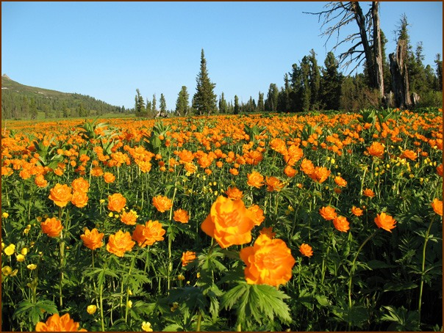
Рекомендации родителям по развитию речи в летний период
(с региональным компонентом)
Средняя группа
2016 г
Учитель-логопед
Бусыгина А. Ф.

Slide 2
Следите за произношением детей.
Добивайтесь правильного произношения поставленных логопедом звуков.
Иначе звуки могут «потеряться», и необходимо будет начинать работу заново.
Исправляйте ошибки в произношении слов, особенно слов сложной слоговой структуры (например, «блатека» – библиотека, «валосипед» –велосипед).

Slide 3
Обогащайте словарный запас детей новыми словами. Этому способствуют:
Знакомство с флорой и фауной родного края:
Рассказать детям о родном крае – Прибайкалье. Показать на карте, как близко расположено озеро от города Братск.
Рассказать о животных нашего края, о их логове, их образе жизни (например: медведь живет в берлоге, зимой ложится в спячку, тело покрыто бурой шерстью; папа- медведь, мама- медведица, дети - медвежата)

Slide 4
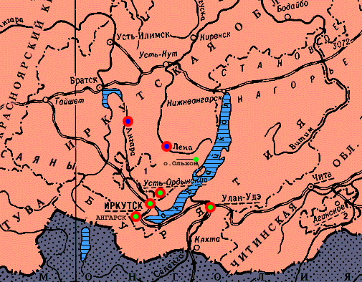

Slide 5
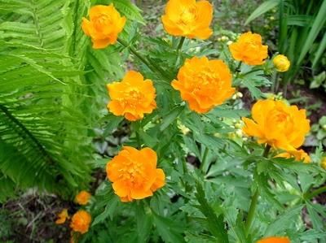
Обогащайте словарный запас детей новыми словами. Этому способствуют:
Знакомство с флорой и фауной родного края:
Рассказать детям о родном крае о Братском водохранилище и его обитателях.
Рассказать о растительном мире (например: цветок Жарки – вестники Купалы
Бубенчик, жабник, авдотки, кучерская травка, кошачья дрема, колотушки, балаболка, желтоголовник, жарки, огоньки – столько имен у купальницы.
В разных местах называют её по-своему. Русское название цветка – купава или купальница, потому что массово цветет оно на Аграфену Купальницу (23 июня по старому стилю или 6 июля по новому). )

Slide 6
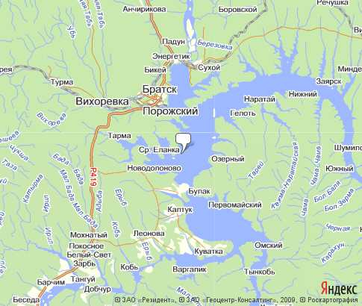

Slide 7
Обогащайте словарный запас детей новыми словами. Этому способствуют:
летние путешествия
новые впечатления от поездок в отпуск, походов в лес, выездов на дачу
экскурсии в музеи
выходы в театр, в цирк

Slide 8
Путешествие по родному краю
Путешествовать можно не только в теплые края…
В связи с кризисной ситуацией в стране, городе, семье, можно путешествовать по местным достопримечательностям: музей «Ангарская деревня», там представлены почти все растения эндемики (местные). Пляж «Зяба». Съездить на речку Вихоревка. На побережье Братского водохранилища.
Можно путешествовать просто по карте области, заглядывая в интернет сообщество и просматривая видео о животных и растениях.

Slide 9
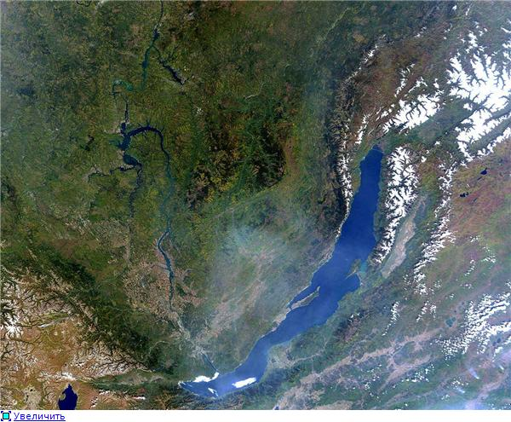
Вид с космоса
Братск

Slide 10
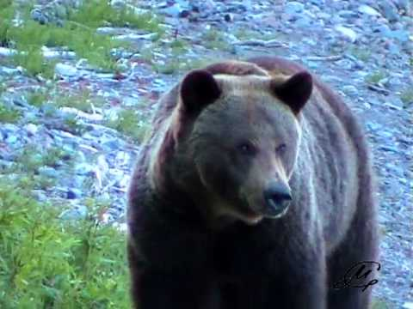
Медведь –
Вперевалку зверь идет
По малину и по мед.
Любит сладкое он очень.
А когда приходит осень,
Лезет в яму до весны,
Где он спит и видит сны.

Slide 11
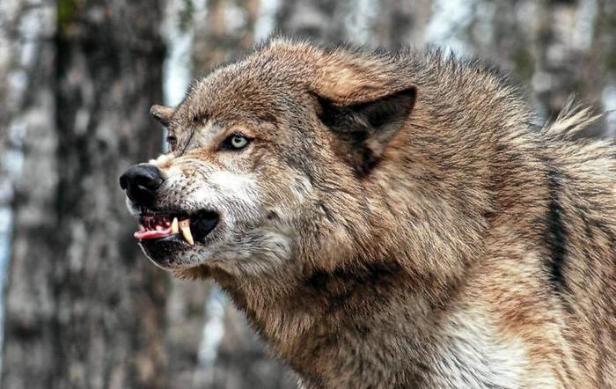
Он живет в лесу густом,
Схожий на собаку,
В серой шубке и с хвостом,
И большие лапы.
Зайцу страху нагоняет,
Хочет съесть его в обед!
Как зовут его — все знают,
Это волк, сомнений нет!

Slide 12
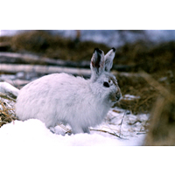
Скачет летом в серой шубке,
Зайка, весело играя,
А как только на опушке
Закружится вьюга злая,
Зайчик в норке шкаф откроет,
Шубку белую достанет,
И тогда мороз не тронет,
И метель не испугает.

Slide 13
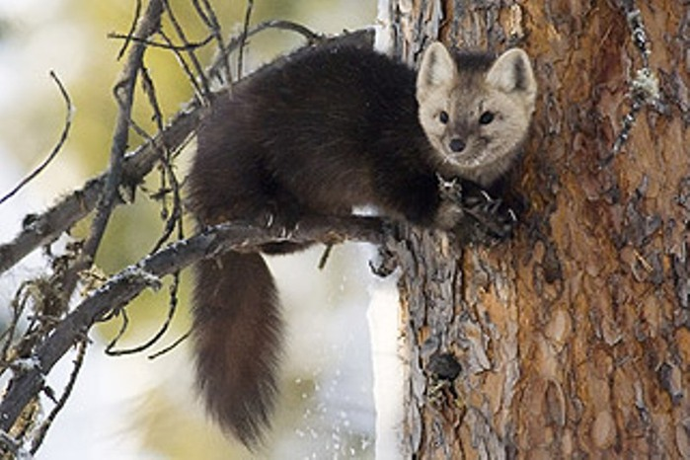
Нежнейший мех одет на нем,
Блестящий, шелковистый,
Лентяй и соня кроха днем,
А ночью ловкий, быстрый.
В природе он в тайге живет,
Не царствует там тополь,
Где хвойный лес, сосна растет,
Мелькнет красавец ... (СОБОЛЬ)

Slide 14
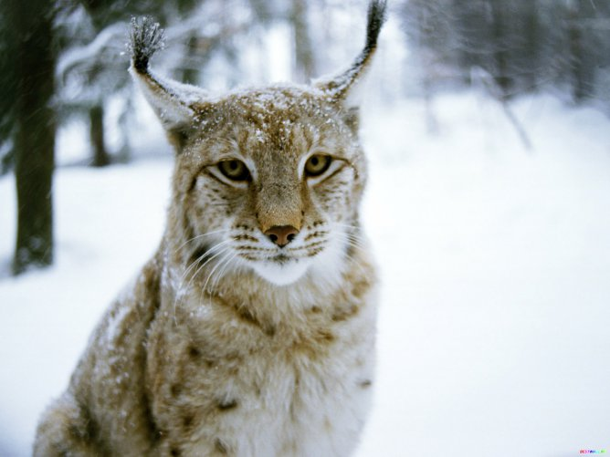
Есть в лесу у этой кошки
Потаенные дорожки,
Есть укромные местечки
Для ночевки и кормежки.
И вольеру зоосада
Так спланировала рысь:
Здесь - кормежка,
Здесь - ночевка,
Здесь - засада! Берегись!

Slide 15
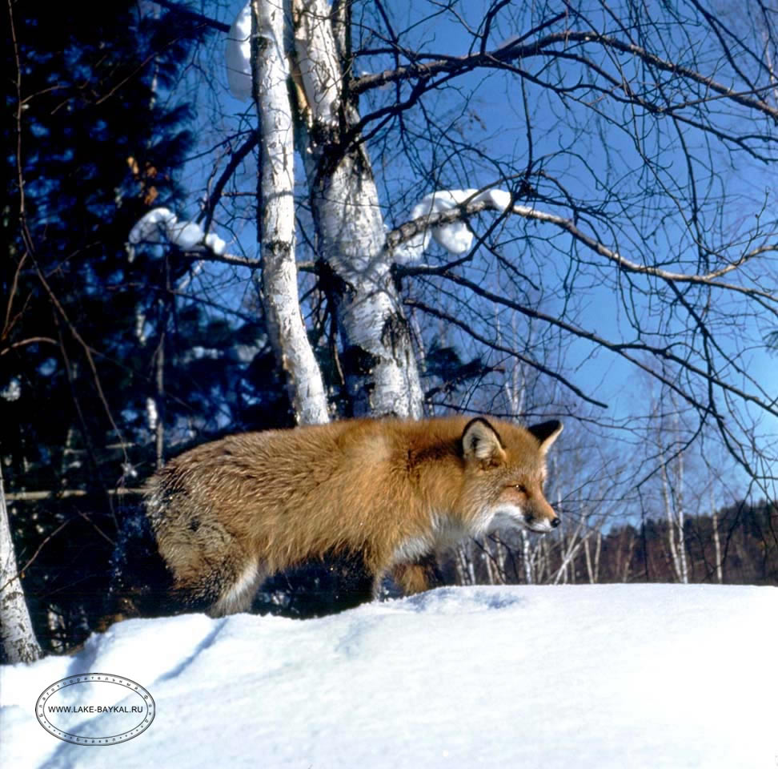
. Рыжая плутовка,
Хитрая да ловкая,
В сарай попала,
Кур пересчитала.
(Лиса)

Slide 16
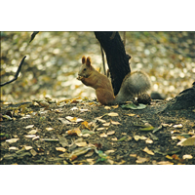
Зверька узнали мы с тобой
По двум таким приметам:
Он в шубе серенькой зимой,
А в рыжей шубке - летом.
(Белка)

Slide 17
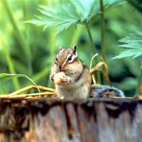
Жил на свете бурундук,
Клал запасы в свой сундук,
Чтобы их весной достать,
И к столу потом подать.

Slide 18
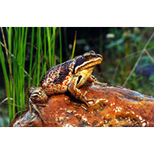
Громко квакает лягушка
Говорит своим подружкам -
Вот и осень, скоро стужи
И замерзнут наши лужи.
Прыг, в болото что есть сил
И зароемся все в ил!
В иле будем видеть сны
В ожидании весны.

Slide 19
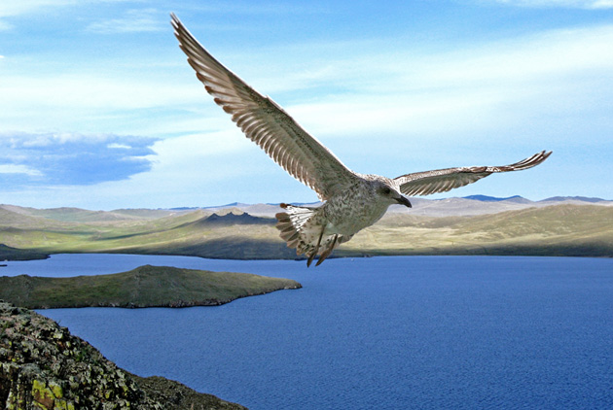
Чайка - белый пароход -
На волнах качается:
То за рыбкою нырнёт,
То в воде купается.
Рыбка вырвалась - скандал,
Крик стоит отчаянный.
Над рекою шум и гвалт -
Резкий голос чаечный.

Slide 20
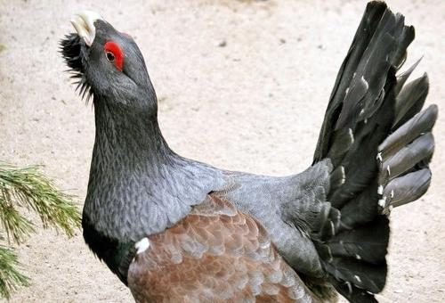
Фазановых семейка, отряд – курообразных,
Ест хвою, как индейка, да насекомых разных.
Тяжеловат в полёте – шумит, когда «взмывает»,
К тому ж про осторожность, токуя, забывает.
(Глухарь)

Slide 21
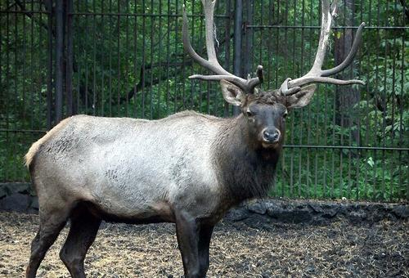
Трав копытами касаясь,
Ходит по лесу красавец,
Ходит смело и легко,
Рога, раскинув широко.
(лось)

Slide 22
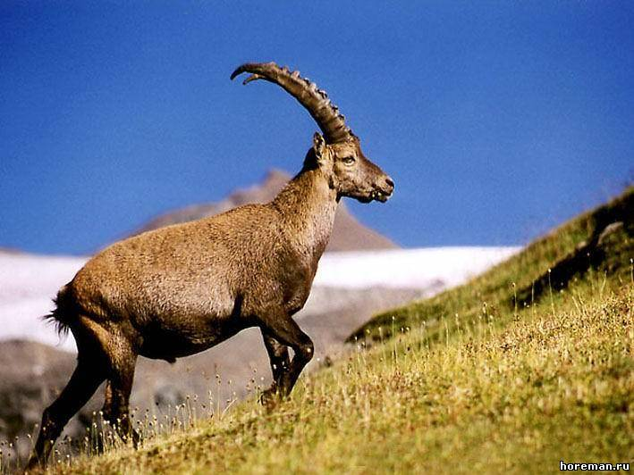
Горный баран

Slide 23
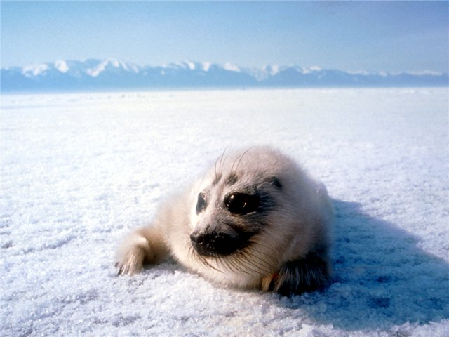
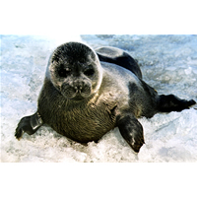
Учила сына нерпа мать,
Как рыбку в прорубе поймать.
Наказ дала сынишке,
Как прятаться от мишки.
Малыш на ус все намотал,
Он очень умный, хоть и мал.

Slide 24
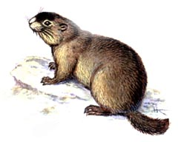
Есть на речке лесорубы
В серебристо - бурых шубах
Из деревьев, веток, глины
Строят прочные плотины (бобры).

Slide 25

Работящие зверьки
Строят дом среди реки.
Если в гости кто придет,
Знайте, что из речки вход! (бобры)

Slide 26
Если в лес пошел гулять
Свежим воздухом дышать
Бегай, прыгай и играй
Но смотри не забывай:
Что в лесу нельзя шуметь
Даже очень громко петь.
Испугаются зверушки
Убегут с лесной опушки
Ветки ели не ломай
И почаще вспоминай:
Мусор с травки убирать!
Зря цветов не надо рвать!
Бабочки пускай летают
Ну, кому они мешают?
Здесь не нужно их ловить
Топать, хлопать, палкой бить.
Ты в лесу всего лишь гость
Здесь хозяин кедр и лось.
Их покой побереги,
Ведь они нам не враги!!!

Slide 27
Закрепляйте в памяти детей отработанный за год лексикон
Названия месяцев, явлений природы (гроза, туман, ливень и т.д.)
Названия растений (ягод, цветочных растений, деревьев, овощей и фруктов)
Названия животных, диких или домашних
Особенно обращайте внимание на названия животных и растений родного края, об особенностях этой флоры и фауны.

Slide 28
Продолжайте вместе с детьми
читать художественные произведения, сказки, детские журналы. (например: «Сибирячок»).
прочтите ребёнку произведения наших земляков:
Михасенко Г. П.: "Желудевые человечки" (сказка),
"Тирлямы в подземном королевстве" (сказка),
"Земленыр, или каскад приключений" (сказка).
А. Г. Байбородин «Диво»: (Сибирские байки, сказы, рассказы)
А.К. Горбунов Журчинки: Стихи для детей. — Иркутск, 2000.
пересказывайте короткие сказки, рассказы
сочиняйте свои сказки, рассказы, опираясь на личный опыт ребенка
в вечернее время беседуйте с ребенком об увиденном и прожитом за день

Slide 29
Следите за грамматикой. Исправляйте ошибки:
в употреблении предлогов: В,ИЗ,НА,ПОД,К.(Например, «Шишка упала из ветки» – Шишка упала с ветки.)
в согласовании слов (например, «Я видел на ветке две птички» – Я видел на ветке двух птичек.)
неправильный порядок слов в предложении (например,«Дети играют в игры интересные». – Дети играют в интересные игры.)

Slide 30
Не забывайте о существовании карандашей, пластилина, красок, ножниц, подручного природного материала
Помните, что рисование, лепка, аппликация развивают мелкую моторику рук.
А воздействие на мелкие мышцы рук влияет на развитие речи (исследования ученых!)
Собирайте еловые, сосновые, лиственничные шишки; корешки и семена растений.
Собирайте и делайте гербарий из самых красивых цветов встретившихся вам во время летнего отдыха.

Slide 31
Выполнение всех этих рекомендаций – большой вклад в работу по формированию правильной и красивой речи, залог будущего успешного обучения, как в детском саду, так и в школе. Помните! Изучая с ребёнком родной край, вы готовите ребенка к занятиям на следующий учебный год.
Воспитываете любовь к родному краю.
Развиваете память, внимание и мышление. Развивая любознательность ребёнка, совершая виртуальные и мини-путешествия по родному краю, вы способствуете сплочению своей семьи

